Slide 1
远程实时电子听诊器设计
成员：肖显子 张睿文 戴华都

Slide 2
1.听诊器系统
2.硬件系统
目 录/contents
3.软件系统

Slide 3
1
听诊器系统

Slide 4
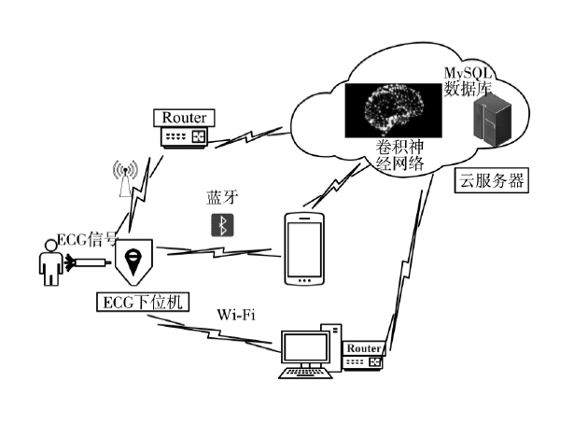
整体设计
本系统主要由心电采集模块，单片机模块、数据传输模块构成。
流程
心电传感器采集人体原始心电数据, 单片机通过模数转换接口获取采集到的数据。之后单片机通过USART（串口）将数据传输给上位机，对接收到的数据进行处理分析，并传输到远程终端，存储、显示、监控，从而帮助用户实时监测心电状态,了解健康状况。

Slide 5
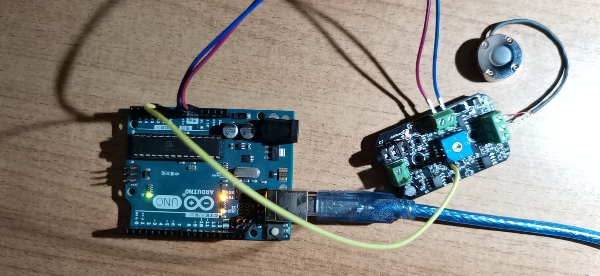
移动医疗设备—听诊器

Slide 6
功能特性
便捷性
实时性

Slide 7
2
硬件系统

Slide 8
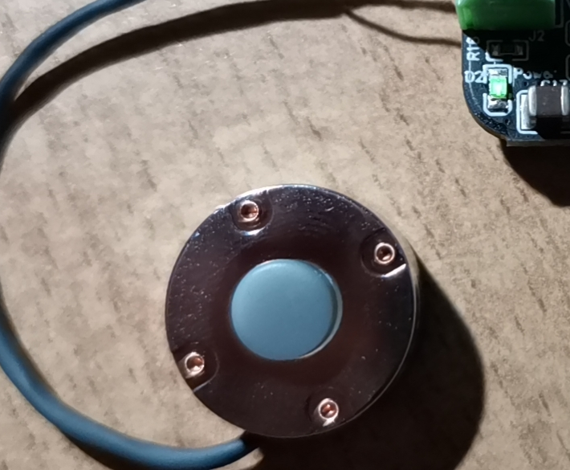
传感器
CM-01B振动传感器
由灵敏度好，性能稳定的压电薄膜结合一个低噪音的前置放大器电路组成，能以缓冲输出的方式获取声音和振动信号，将外部的噪音干扰降到最低，当产品中间的橡胶垫接收到振动信号的时候，能输出一个高灵敏度的信号。

Slide 9
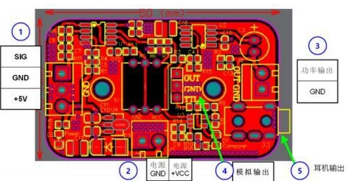

信号处理电路
功能
电压信号放大 音频信号放大 中小功率驱动放大
特性 频带宽 灵敏度高 抗冲击性能良好

Slide 10
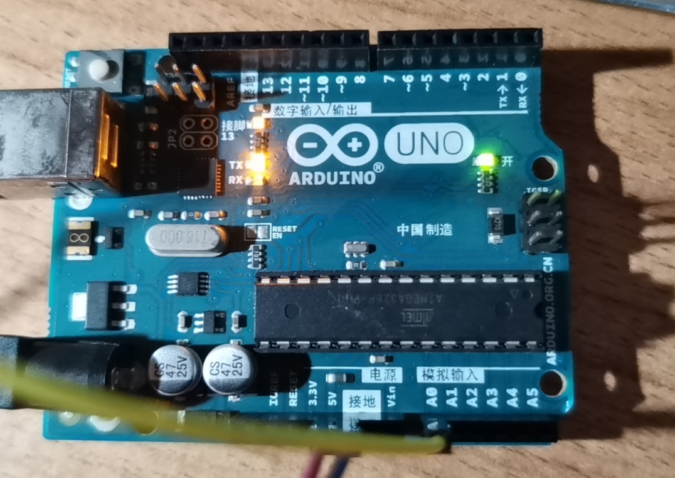
主控板
Arduino Uno

Slide 11
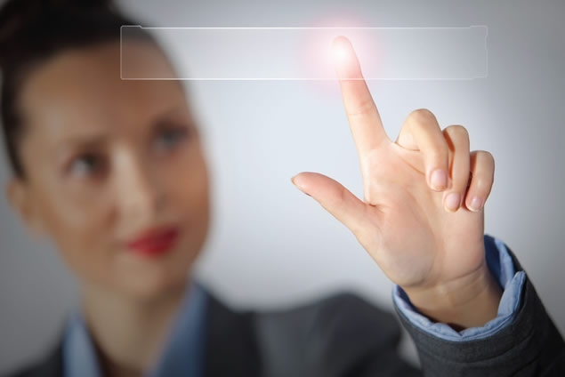

监测终端
上位机
远程设备

Slide 12
3
软件系统

Slide 13
软件
显示数据界面
数据分析算法
数据传输

Slide 14
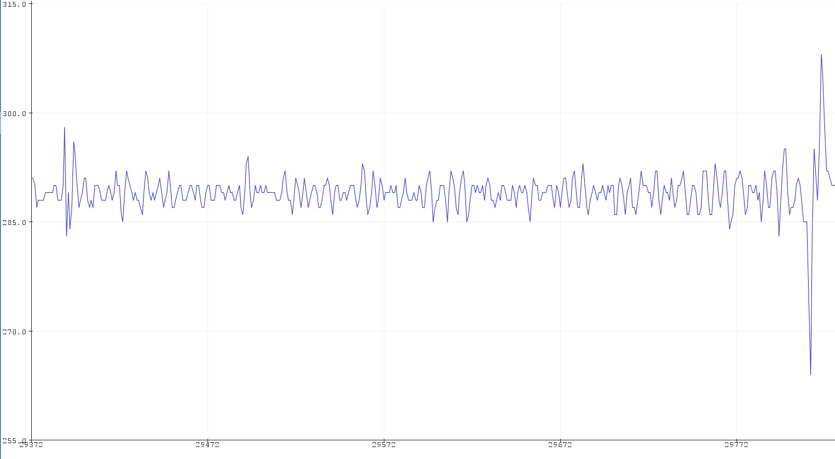
界面设计

Slide 15
数据处理
本组采用了限幅滤波法，该种滤波的方法是：①根据经验判断，确定两次采样允许的最大偏差值（设为A），②每次检测到新值时判断：③如果本次值与上次值之差<=A，则本次值有效，④如果本次值与上次值之差>A，则本次值无效，放弃本次值，用上次值代替本次值。
优点：能有效克服因偶然因素引起的脉冲干扰。
缺点：是无法抑制周期性的干扰。

Slide 16
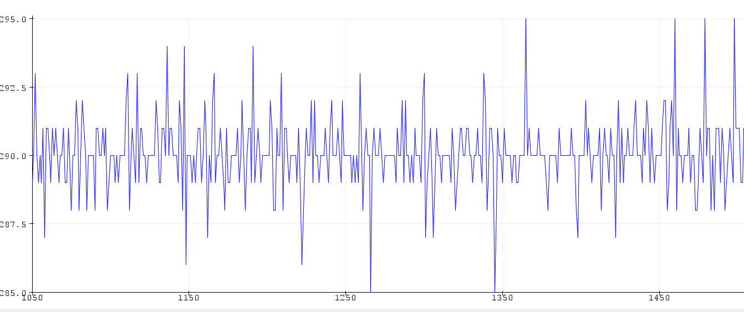
数据处理

Slide 17
数据传输
使用UDP协议进行数据传输，UDP是一个无连接协议，传输数据之前源端和终端不建立连接，在发送端，UDP传送数据的速度仅仅是受应用程序生成数据的速度、计算机的能力和传输带宽的限制；在接收端，UDP把每个消息段放在队列中，应用程序每次从队列中读一个消息段。由于传输数据不建立连接，因此也就不需要维护连接状态，因此一台服务机可同时向多个客户机传输相同的消息。

Slide 18
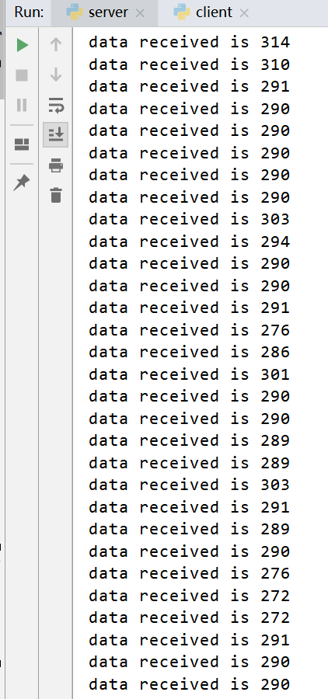
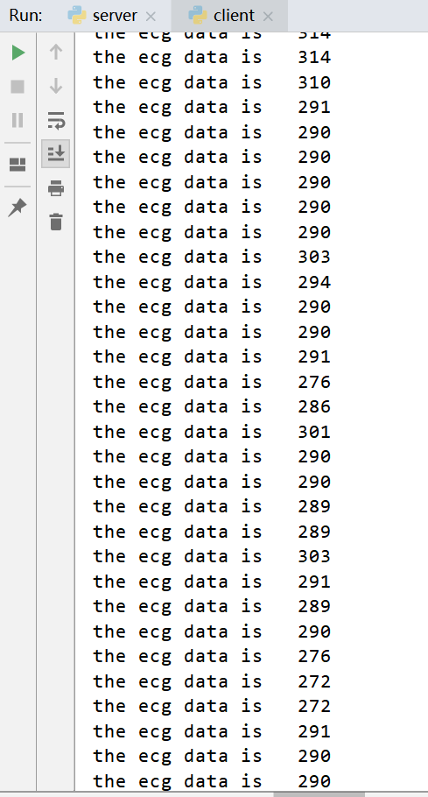
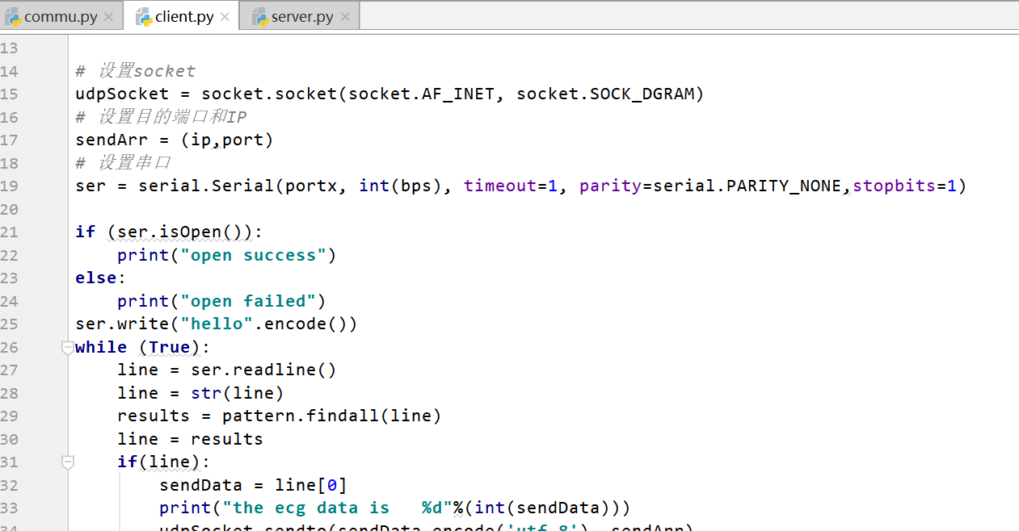
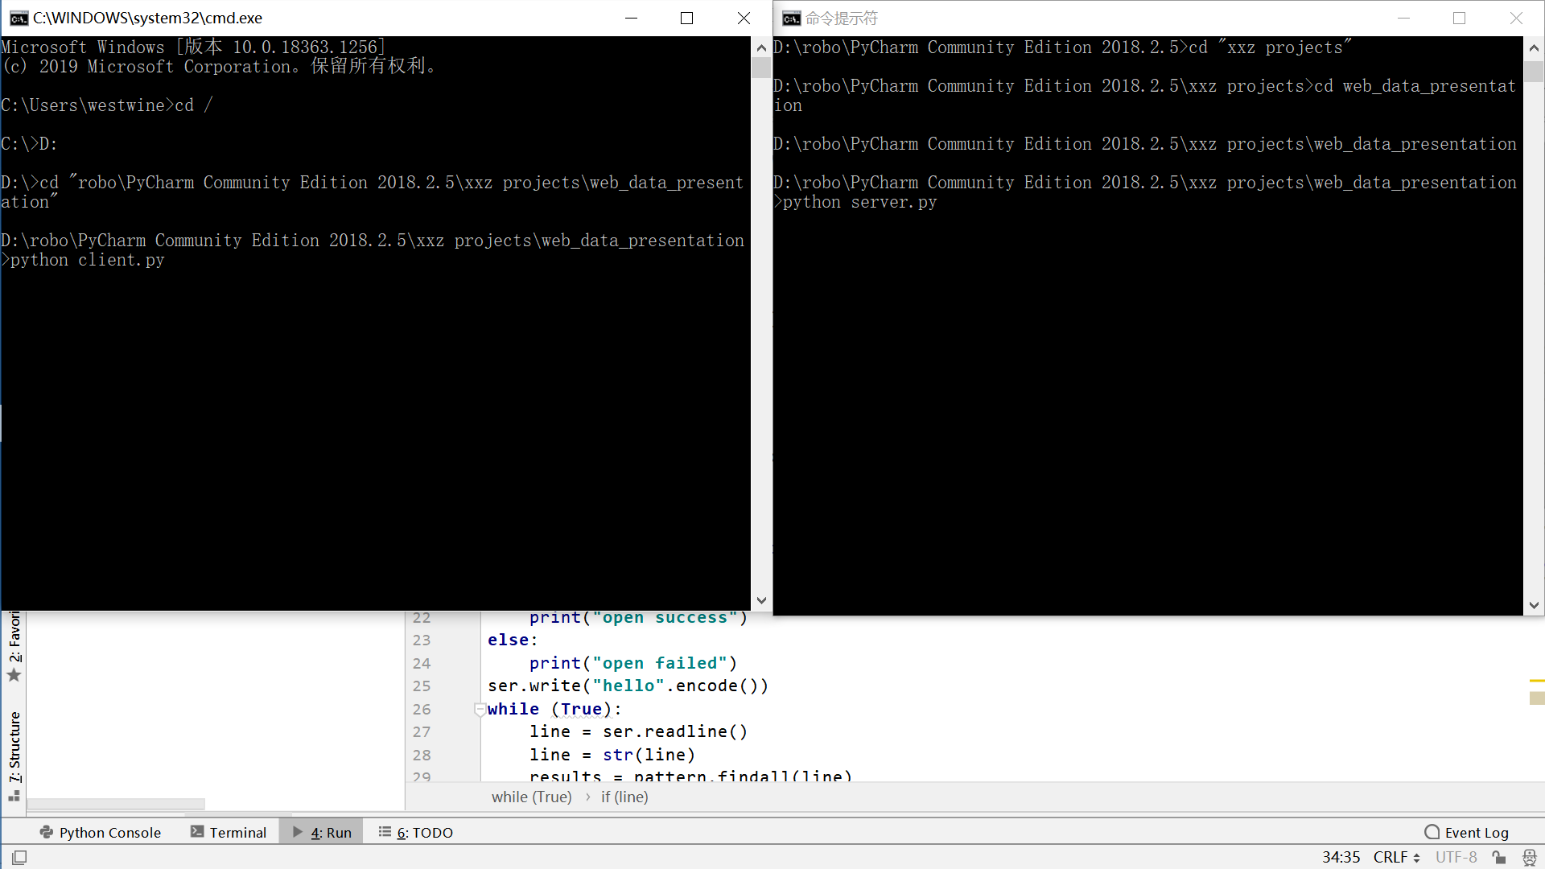
数据传输

Slide 19
感谢在座各位聆听

